Slide 1














Modulo 3
Entrenamiento en Habilidades
Psicológicas en el Deporte II
# DE CLASE
Clase N°2
Lic. Luis Gómez Correa
#ElPoderDeUnaGranDecisión
17/07/2023

Slide 2


Slide 3


Sensibilidad Emocional
en el Deporte

Slide 4
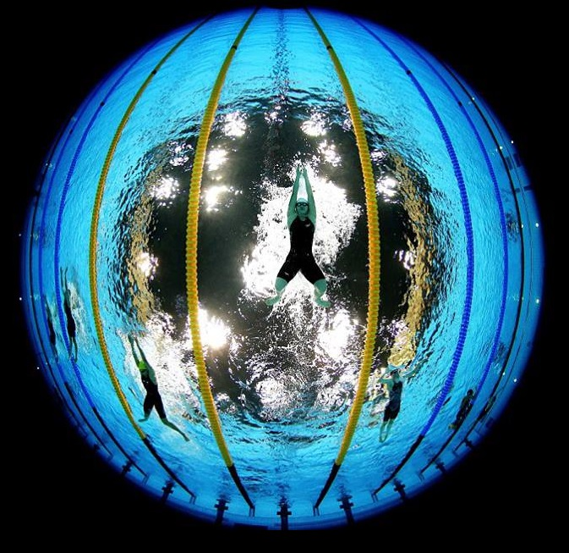
Cuando se practica cualquier tipo de deporte siempre existirá algún tipo de estado emocional desagradable en los deportistas.
Los deportistas cuando están en competencia sienten un gran nerviosismo y ansiedad que aparece días antes de la competencia y se pueden transformar en algo muy negativo que va a influir en su rendimiento.

Slide 5
Se ha comprobado que el deportista que compite con una ansiedad precompetitiva es perjudicial para su rendimiento deportivo debido a los efectos negativos que produce en las siguientes habilidades:
  La atención
  La concentración
  Control del pensamiento negativo
  La motivación
  La autoconfianza

Slide 6
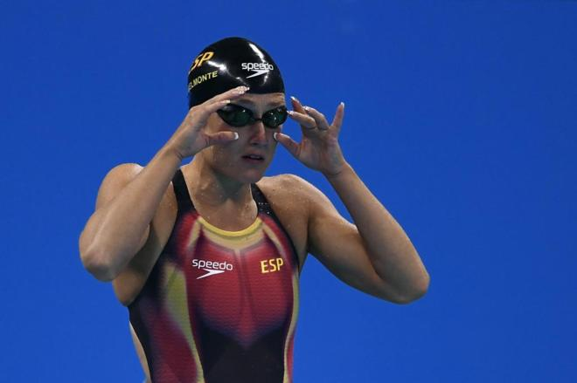
¿Qué es la sensibilidad emocional?
La sensibilidad emocional es definida como la capacidad de los deportistas para identificar rápidamente emociones, tanto propias como ajenas, al igual que la habilidad para reaccionar ante las emociones expresadas por otros.

Slide 7
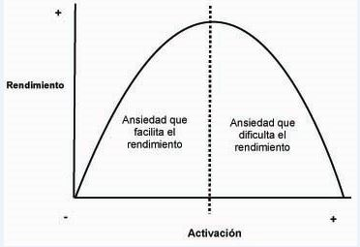
¿Qué es la ansiedad en el deporte?
Es un estado emocional negativo que incluye sensaciones de nerviosismo, preocupación relacionadas con la activación o el arousal del organismo.
La ansiedad tiene un componente de pensamiento, llamado ansiedad cognitiva y un componente de ansiedad somática, que constituye el grado de activación física percibida.

Slide 8
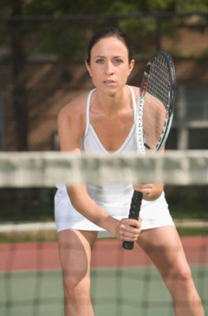
¿Qué es el estrés en el deporte?
Qué es el estrés: Es un trastorno psicológico no deseado, que puede manifestarse en forma de agotamiento, depresión o ansiedad y que puede dificultar la utilización de habilidades que un deportista ha adquirido después de muchas horas y años de práctica.

Slide 9
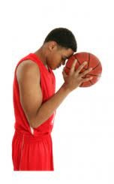
El estudio de la ansiedad en los deportistas de alto rendimiento abarca un gran espacio en la literatura en Psicología del Deporte, (R. Martens, 1977, 1983, Y. Hanin, 1989, C. D. Spielberger, 1989).
La importancia radica en el impacto que tienen los estados emocionales negativos sobre los rendimientos en competencia y entrenamientos.
Gran parte de los fracasos en competencias son debidos al mal manejo de la ansiedad. (Márquez, 1992, R. S. Lazarus, (2000) J. Hammermeister, y D. Burton (2001).

Slide 10
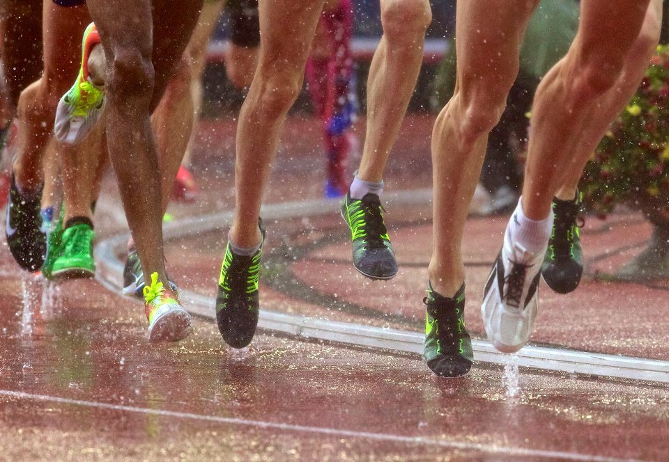
Diferencia entre Ansiedad Estado y Rasgo
Durante mucho tiempo ha existido la duda acerca de si realmente los instrumentos de evaluación psicológica miden un estado de ansiedad o si esta es identificada como un rasgo permanente en el deportista.
Partamos inicialmente de una breve definición general de ansiedad como:
Que se caracteriza por una gran inquietud, altos niveles excitación, inestabilidad emocional y cambios fisiológicos, producto de una incertidumbre, capaz de desordenar y hacer inseguras e inestables, las conductas deportivas previamente aprendidas o muy estructuradas en el individuo.

Slide 11
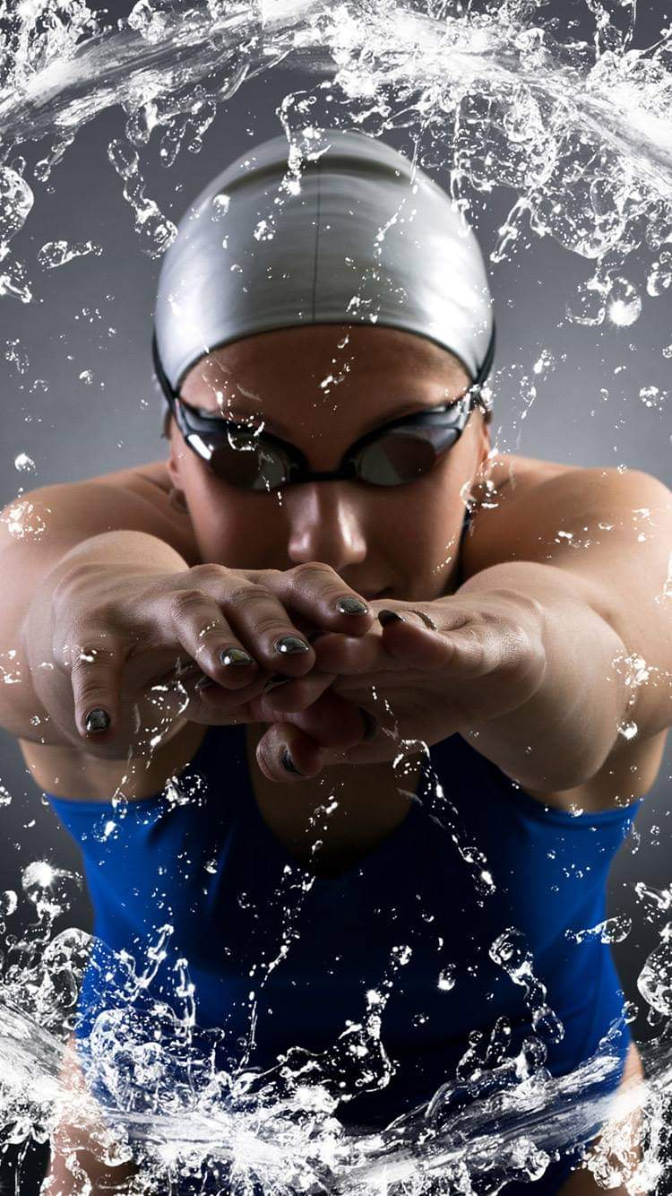
La diferencia entre ansiedad estado y ansiedad rasgo comenzó en los años cincuenta; J Spielberger (1966, 1972, 1989). y se llamo La Teoría de Ansiedad Estado-Rasgo (Cattell y Scheier, 1961).
La ansiedad-estado, Es un "estado emocional" que se caracteriza por un temor formado antes de la experiencia, vinculado a situaciones eventuales, que alteran sus emociones y en consecuencia alteran su rendimiento deportivo.
La ansiedad-rasgo Se caracteriza como una predisposición emocional constante en el deportista, que lo lleva a percibir todas las situaciones como amenazantes, ante las cuales se responde, comúnmente, en forma desproporcionada.

Slide 12
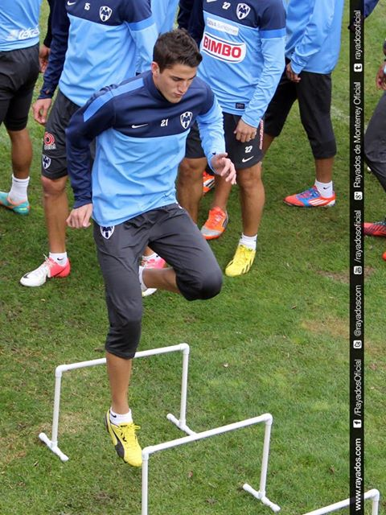
Ansiedad y Estrés según la edad
De 15-20 años: la ansiedad y el estrés son debidos a la inexperiencia y la juventud.
De 20-28 años: se da una estabilización.
De 28-34 años: Aumento de ansiedad y el estrés por la percepción de pérdida de capacidad de ejecución y fin de la vida deportiva.
Ansiedad y estrés según el sexo
Hombres: La ansiedad de rasgo es menor y la ansiedad de estado es mucho mayor.
Mujeres: La ansiedad de rasgo es mayor y la ansiedad de estado es bastante menor.

Slide 13
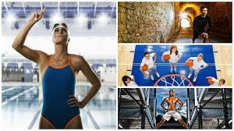
Como se Manifiesta la ansiedad en la competición
La ansiedad precompetitiva es un estado negativo, que ocurre durante las 24 horas anteriores a una competición.
La ansiedad precompetitiva resulta de un desequilibrio entre las capacidades percibidas y las demandas del ambiente deportivo
Cuando las demandas percibidas están equilibradas con las capacidades percibidas, se experimenta un estado óptimo de (alerta/vigilancia).
La ansiedad precompetitiva resulta: cuando la destreza y la habilidad del deportista no son percibidas como equivalentes a las del contrincante.

Slide 14
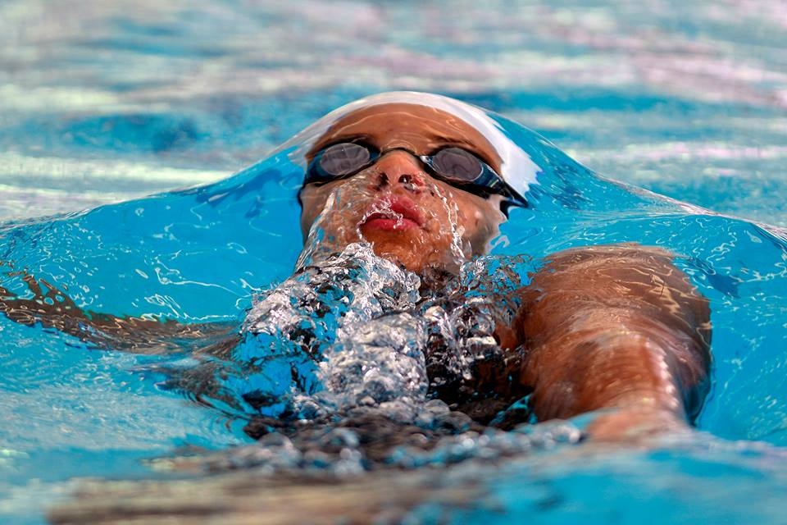
Consecuencias de la ansiedad y el estrés en deportistas
Actualmente estamos en disposición de poder afirmar que el estrés y la ansiedad deportiva afecta al menos a los siguientes elementos:
Se alteran los niveles de ejecución del deportista, reduciendo la efectividad y el rendimiento habitual.
Se condicionan algunos síntomas y respuestas fisiológicas que alteran la salud.

Slide 15
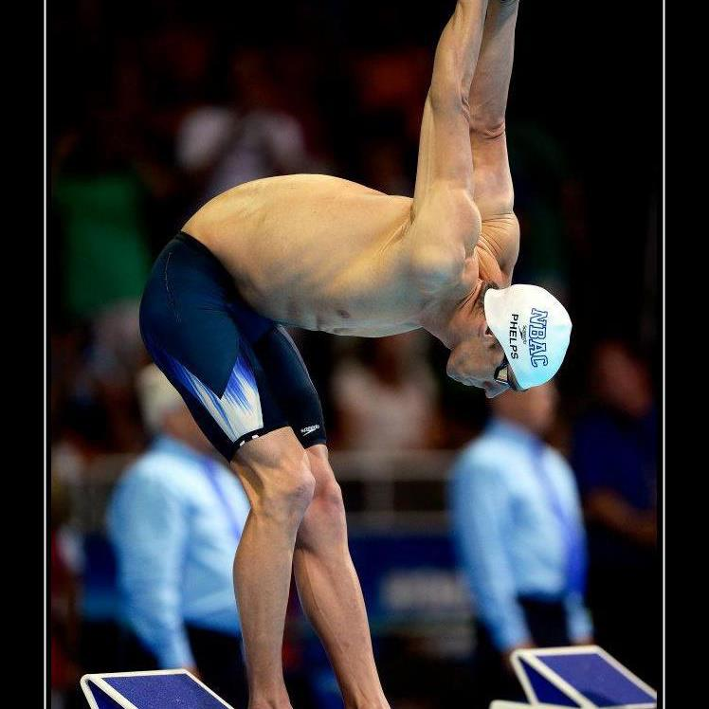
Aumenta la sensibilidad de los deportistas de cara a una mayor predisposición hacia las lesiones como ya hemos mencionado
Se genera un autodialogo negativo que dificulta el progreso en la trayectoria profesional del deportista.
Se alteran las expectativas del deportista de cara a la consecución de resultados.

Slide 16
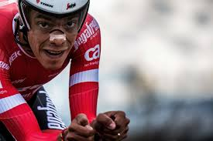
Síntomas generales de la ansiedad
Principales síntomas que pueden incrementar el estado de ansiedad o estrés competitivo:
Auto habla negativa
Ganas de orinar
Aumento de Tensión muscular
Incapacidad para concentrarse
Sequedad en la Boca
Leve mareo
Dolores de cabeza
Manos sudorosas
Dificultad para respirar
Palpitaciones
Diarrea
Ningún deportista siente todos estos síntomas a la vez, pero en ocasiones un síntoma puede desencadenar otro.

Slide 17
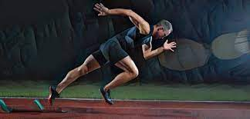
Principales consecuencias del estrés en la competición
La presencia del estrés o la ansiedad competitiva producen unas consecuencias o síntomas tanto a nivel fisiológico como psicológico. Son las siguientes:
Síntomas Fisiológicos
Aumento de glucosa en sangre y de la secreción de adrenalina
Aumento de sudoración
Incremento del ritmo respiratorio
Incremento de la presión sanguínea
Malestar en el estómago y sequedad en la boca
Ritmo cardíaco acelerado

Slide 18
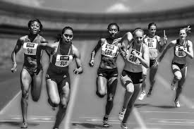
Síntomas Psicológicos
Aumento de pensamientos negativos
Confusión
Descenso de la flexibilidad mental
Distorsión visual
Duda en la toma de decisiones
Menor capacidad de centrarse en la actuación
Estas reacciones fisiológicas como psicológicas pueden ser provocadas por situaciones reales del juego o en competencia, sin embargo, se ha comprobado que es el propio deportista con su representación mental inadecuada el que suele provocar estos estados.

Slide 19
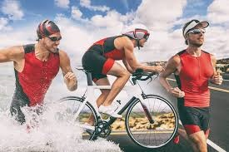
Hay 06 factores que intervienen en la ansiedad precompetitiva
1. Miedo al fracaso en el desempeño.
2. Miedo a la evaluación social negativa
3. Miedo al daño físico.
4. Ambigüedad a la situación: no saber si se va a iniciar o no
la competencia.
5. Interrupción de una rutina ya aprendida: cambiar la rutina
a última hora.
6. Perfeccionismo: Este puede ser destructivo y normal, es el
que poseen los deportistas motivados y exitosos.

Slide 20
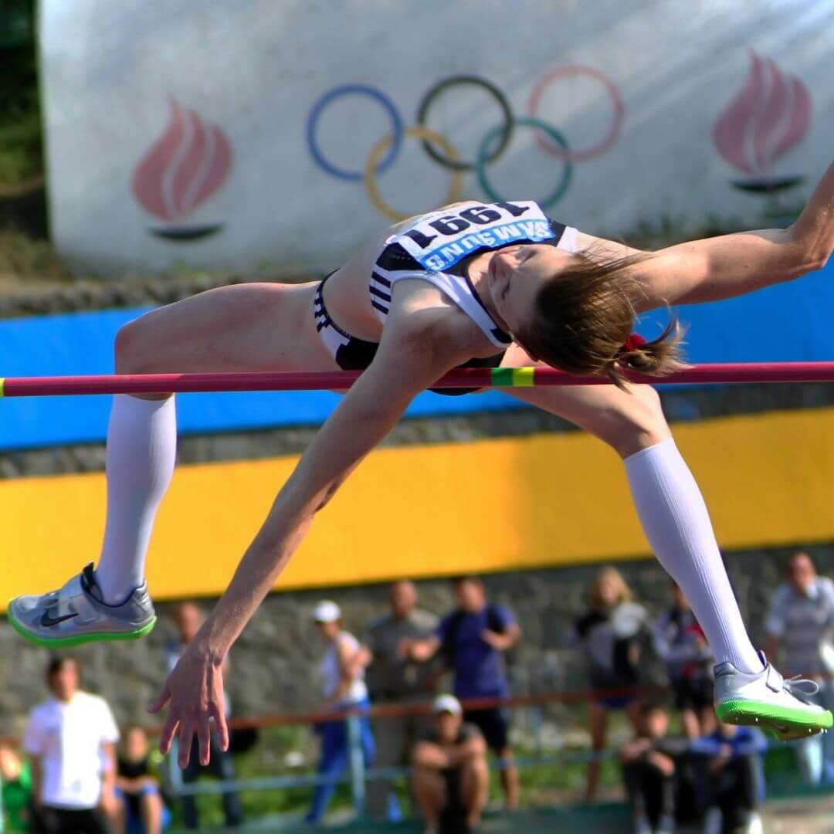
Con respecto a los factores personales-situacionales,
Existen algunas situaciones que contribuyen a convertir un estímulo en una situación de ansiedad; entre ellas se citan:
Autoestima,
Información insuficiente o errónea,
Importancia del evento,
Falta de habilidad para controlar la situación,
Los cambios en la situación habitual,
Sobrecarga en los canales de procesamiento,

Slide 21
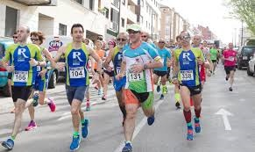
Con respecto a la percepción del rival,
Este se relaciona con la ansiedad precompetitiva.
Cuando un deportista sabe con que rival va a competir, desde ese momento empieza su preocupación, si sabe que es superior a él.
No está relajado con lo que tendrá muchas preocupaciones que harán disminuir su rendimiento.

Slide 22
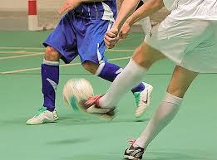
Con respecto al público,
La presencia de otras personas puede influir sobre el rendimiento de los deportistas.
Según las investigaciones de Tripplet a demostrado que un deportista mejoraba su rendimientos en presencia de espectadores.
En el ámbito deportivo
Los espectadores no son pasivos.
El equipo que juega experimenta una fuerte presión por
parte del público.
El estrés experimentado por los jugadores será elevado.

Slide 23
Cómo afecta el estrés y la ansiedad en la competición deportiva
La mayoría de deportistas profesionales han tenido que lidiar durante su carrera deportiva con situaciones que han provocado que su rendimiento deportivo disminuya.
Una de esas situaciones es la aparición del estrés o ansiedad durante el período competitivo. En estos casos, superar este contratiempo es vital para la alcanzar las metas deportivas.
Al hablar de ansiedad, estamos hablando de emociones la cual se define como el estado de desajuste fisiológico y psicológico debido a una situación potencialmente incierta para el deportista

Slide 24
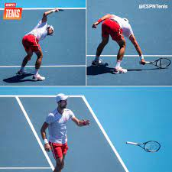
Esto suele ocurrir porque el deportista, a la hora de competir, hace una valoración consciente o inconsciente de la situación y de las circunstancias que la rodean.
Aquellos deportistas que piensan que existe una gran diferencia entre lo que el ambiente exige y lo que ellos pueden dar, es decir, tienen una percepción de autoeficacia negativa respecto a esa situación, y comienzan a sentir estrés. Uno de los síntomas del estrés es la ansiedad.
Esto es un fenómeno muy común dentro de la alta competencia. Deportistas como Novak Djokovic, Rafael Nadal, Roger Federer han pasado alguna vez por periodos en los que su nivel de ansiedad durante la competencia han sido excesivo, y esto ha acarreado una baja en su rendimiento.
Es por esto, que se hace necesario la presencia de psicólogos deportivos dentro de la alta competencia para optimizar el rendimiento de los deportistas.

Slide 25
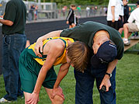
Diferentes tipos de estrés en el deporte
En cualquier ámbito de la vida, el estrés hace su aparición como respuesta del cuerpo a una situación más o menos límite.
Esto puede producirse por diversas causas, y una de ellas es la presión o tensión a la que se expone en muchos momentos de su carrera cualquier deportista de élite

Slide 26

#1.- Estrés agudo
En el caso concreto de los deportistas, para afrontar con determinación cada uno de los retos profesionales. Uno de los síntomas positivos es la sobreexcitación, pero no debemos olvidar que también puede causar problemas estomacales, musculares o, incluso, emocionales.
#2.- El estrés agudo episódico
Aparece cuando estos síntomas que se han descrito anteriormente y se repiten muy habitualmente. Los deportistas que lo sufren suelen asumir este problema como algo normal, que no es necesario solucionar y muchas veces lo confunden con el estrés o la ansiedad.
#3.- El estrés crónico
Lo padecen las personas con graves problemas de índole económicos o personales. Este tipo de estrés, que termina desgastando la mente y el cuerpo, y puede ser causado por traumas del pasado, frecuentemente provenientes de la niñez.

Slide 27
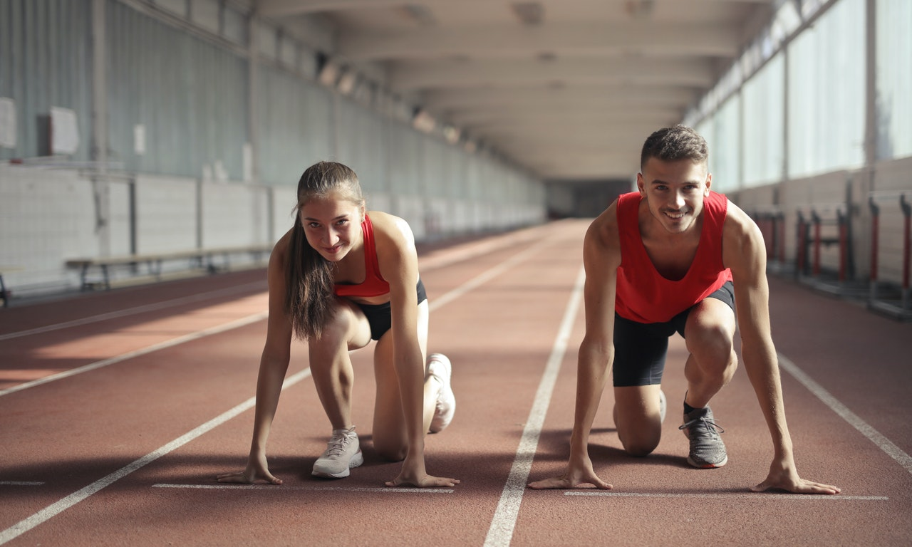
El estrés en el deporte de alta competición
Los deportistas de élite pasan por diferentes fases.
#1.- La fase de alarma
Es el momento en el que aparecen los primeros síntomas del estrés en el deporte, como respuesta a un determinado requerimiento físico o psicológico que se presenta ante el deportista.
Es el punto clave en el que se generan los estímulos que, en principio, preparan al sujeto para afrontar de manera normal el reto.

Slide 28
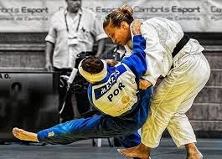
Cuando un deportista de élite sabe con seguridad que va a comenzar la prueba o la competición, sufre determinados síntomas:
Aumento de la presión arterial, del ritmo cardíaco, sensación de tener un ‘nudo’ en la garganta o en la boca del estómago.
Estas sensaciones son las que experimentaría cualquier atleta mientras se prepara para competir.

Slide 29

#2.- La fase de resistencia
En esta fase, el deportista se adapta a la situación a la que se está enfrentando
Es el momento en el que el atleta de élite percibe cuáles son las demandas o amenazas del entorno, y ajusta su nivel de exigencia para superar la prueba.
Este punto es decisivo para determinar cómo el atleta responde a la situación.
Se ajustan los niveles de las diferentes sustancias que segrega el organismo para conseguir un correcto funcionamiento del mismo.

Slide 30
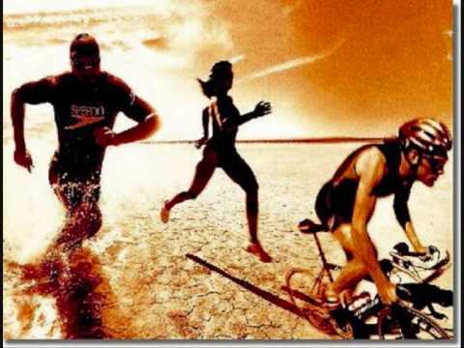
#3.- La fase de agotamiento
Esta fase comienza cuando las exigencias superan considerablemente la capacidad de respuesta del cuerpo del deportista.
Esto sucede, cuando un deportista se somete a un entrenamiento por encima de sus capacidades actuales, lo que se conoce como un entrenamiento forzado o sobre entrenamiento.
Una vez explicadas las fases del estrés en el deporte, comprenderán que cierta cantidad de ansiedad puede ser positiva, pero es necesario conocer los límites del propio cuerpo y, sobre todo, sentirse seguro y confiar en uno mismo.
Si esto se cumple, el resultado será positivo, se gane o se pierda.

Slide 31
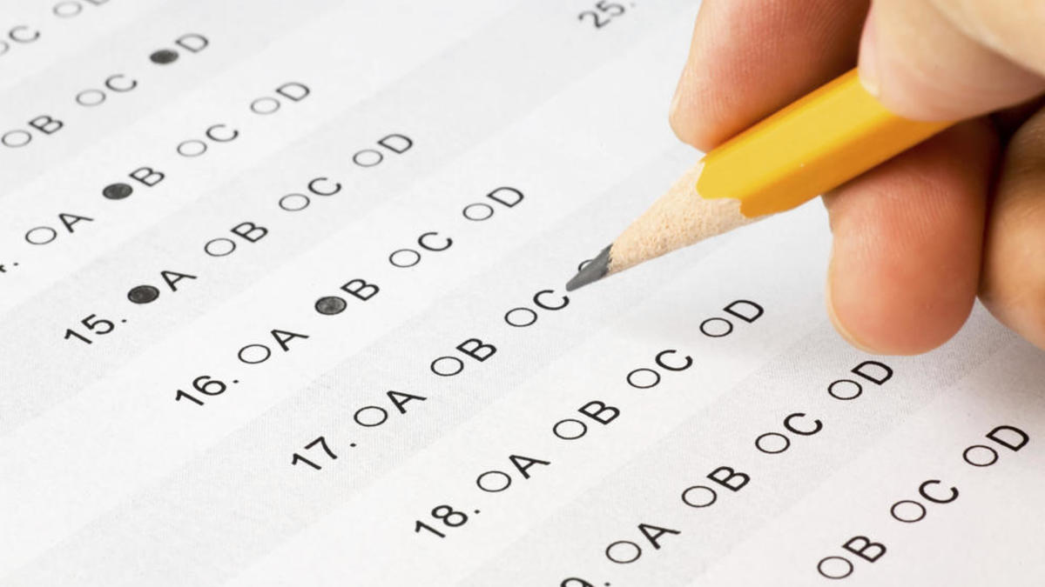
Herramientas de Evaluacion Psicológicas Deportivas
Por tanto, esto demuestra una vez más que todo lo que acontece en el cuerpo está controlado por nuestra mente
Cada variación en nuestro estado fisiológico está asociado a cambios en el estado cognitivo o emocional, y viceversa.
Existen diferentes procedimientos para combatir el estrés competitivo y, por tanto, mejorar el rendimiento deportivo.
Según los expertos, para relajarnos podemos seguir dos estrategias que consiguen los mismos efectos: ir de la mente a los músculos o de los músculos a la mente.

Slide 32

CUESTIONARIOS
STAI. Cuestionario de Ansiedad Estado-Rasgo
State-Trait Ansity Inventary (STAI) de Spielberger (1975), la cual constituyó su prueba para la investigación de dos dimensiones distintas de ansiedad
Ansiedad Estado (A/E): evalúa un estado emocional transitorio, caracterizado por sentimientos subjetivos, conscientemente percibidos, de atención y aprensión y por hiperactividad del sistema nervioso autónomo.
Ansiedad Rasgo (A/R): señala una propensión ansiosa, relativamente estable, que caracteriza a los individuos con tendencia a percibir las situaciones como amenazadoras.

Slide 33
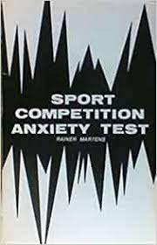
Sport Competition Anxiety Test- SCAT
Martens (1977) fue el primero que propuso el concepto de ansiedad rasgo específica del deporte.
Definida como aquella ansiedad que sistemáticamente aparecería en el momento previo a la competición y durante la misma.
El autor plantea este instrumento como objetivo, sencillo, de fácil aplicación y, además, específico del deporte.
El objetivo del cuestionario (Scat) es medir la propensión de los deportistas a sentir ansiedad cuando compiten en un deporte.
Ansiedad Rasgo: señala como una tendencia a percibir las situaciones competitivas
como amenazantes, y responder a éstas con sentimientos de aprensión o tensión

Slide 34

IDARE INVENTARIO DE LA ANSIEDAD RASGO-ESTADO
El Inventario de Ansiedad Rasgo-Estado (IDARE) fué construído por Spielberger, Gorsuch y Lushene (1966) con el propósito de disponer de una escala relativamente breve y confiable para medir dos dimensiones básicas de la ansiedad: como rasgo (ansiedad personal) y como estado.
Ansiedad Estado (A/E): como condición emocional transitoria
Ansiedad Rasgo (A/R): como propensión ansiosa relativamente estable

Slide 35
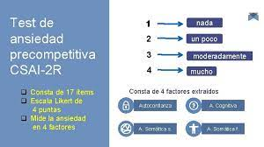
El Competitive State Anxiety Inventory 2 (CSAI-2)
El CSAI-2 originalmente construido (Martens, Burton, Vealey, Bump y Smith, 1990), incluía escalas no sólo en referencia a la ansiedad estado cognitiva y somática sino también miedo al daño físico y ansiedad general.
Este cuestionario evalúa los componentes
Cognitivos
Somáticos de la ansiedad estado
La autoconfianza con relación a la ejecución deportiva referida a la competición.

Slide 36
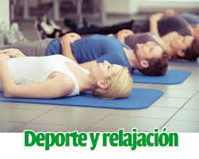
Técnicas de Intervención Psicológicas Deportivas
En el mundo del deporte, especialmente cuando hablamos de alto rendimiento, estar expuesto a una gran cantidad de presiones y estrés resulta algo completamente habitual.
Esto no significa que el deportista deba acostumbrarse a vivir con ello, ya que el estrés que desencadena puede llegar a tener importantes efectos en su desempeño físico y mental así como la calidad de vida que pueda tener.
Las técnicas de relajación son una herramienta importante que la psicología deportiva proporciona como parte de la preparación integral de todo deportista.

Slide 37
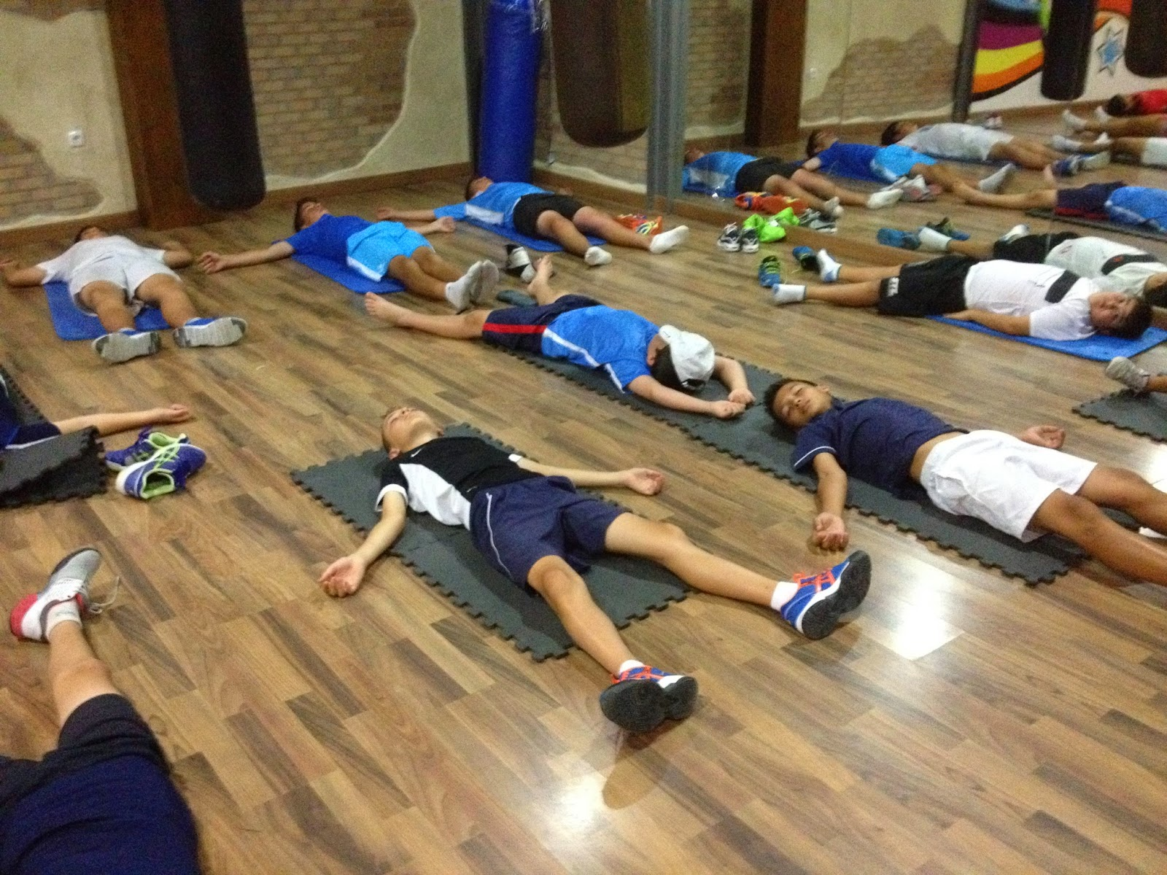
¿Qué son las técnicas de relajación deportiva?
Son métodos, procedimientos o actividades que ayudan a reducir la tensión física y/o mental, reduciendo los altos niveles de estrés, ansiedad o ira que condicionan el rendimiento.
En el deporte es más importante el autocontrol que la relajación plena.
La mayoría de las técnicas de relajación se enfocan en lograr un estado de calma físico y mental, lo cual puede ser una excelente opción para después de un día de entrenamiento con cargas máximas o después de una temporada de competencias.
Pero en la mayoría de los casos, el deportista necesita relajarse solo hasta cierto punto, en el cual pueda mantener la mente clara pero igualmente pueda participar en el evento deportivo

Slide 38
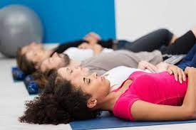
Como entrenar las Técnica de Respiración y Relajación
Respiración Diafragmática
Existe una relación muy estrecha entre respiración y relajación. En un estado de relajación la respiración es prolongada, regular, lenta.
Las emociones afectan a nuestra forma de respirar y viceversa, a través de la respiración podemos influir en nuestras emociones. Si estamos estresados se tensan nuestros músculos respiratorios y gastamos más energía.
Debemos sentir el proceso de la respiración, lo cual facilita de una manera considerable la relajación general de la persona.

Slide 39
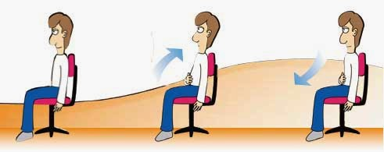
Tipos de Respiración:
Abdominal: El diafragma es el músculo principal que actúa. Se ensancha la parte inferior del tórax. Si respiramos por la nariz facilitamos este tipo de respiración.
Torácica: Actúa básicamente los músculos intercostales y se ensancha la parte media de la caja torácica.
Clavicular: Intervienen músculos auxiliares de la respiración. Interviene la parte superior de la caja torácica. La entrada de oxígeno es insuficiente.
Respiración completa: Combina los tres tipos de respiración. Todos los músculos respiratorios trabajan conjuntamente. Nuestro ritmo respiratorio esta entre 6 y 12 respiraciones por minuto, también a un ritmo de 4-5-8

Slide 40
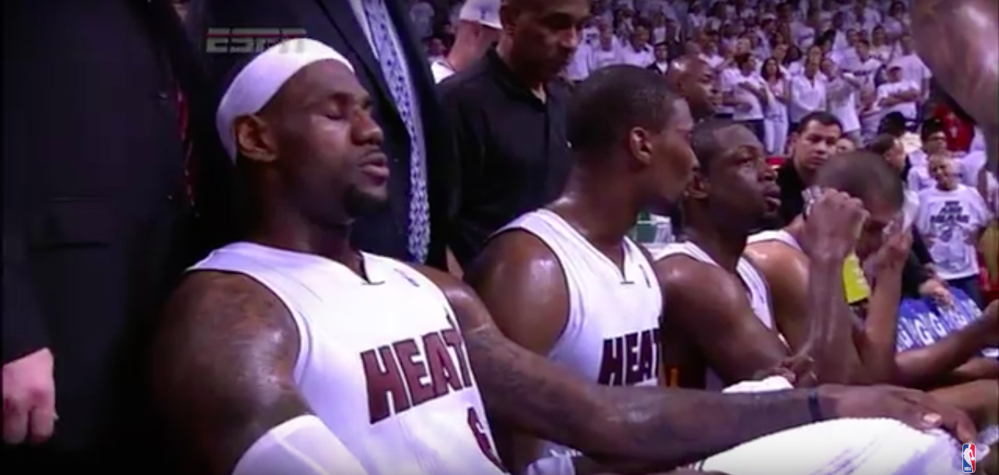
Ejercicios y Actividades de Respiración
Una mano en el abdomen, otra en el pecho, sentir el movimiento del aire en el interior de nuestro cuerpo.
Imaginar que con cada inspiración el aire llega hasta los últimos rincones de nuestro cuerpo y que con la espiración se van las tensiones.
Respirar por una sola ventana nasal, luego por la otra alternativamente.
Respiración abdominal visualizar el abdomen como una bolsa que se hincha y deshincha.

Slide 41
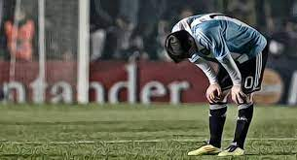
Suspirar relajadamente, con cada espiración un suspiro que nos relaja cada vez más
Por parejas, sentados uno contra otro, tratar de sentir el contacto en toda la espalda, escuchar la respiración del compañero/a, sentirla.
Posteriormente uno masajea al otro con la espalda suavemente, a continuación quietos intentando respirar al unísono.

Slide 42
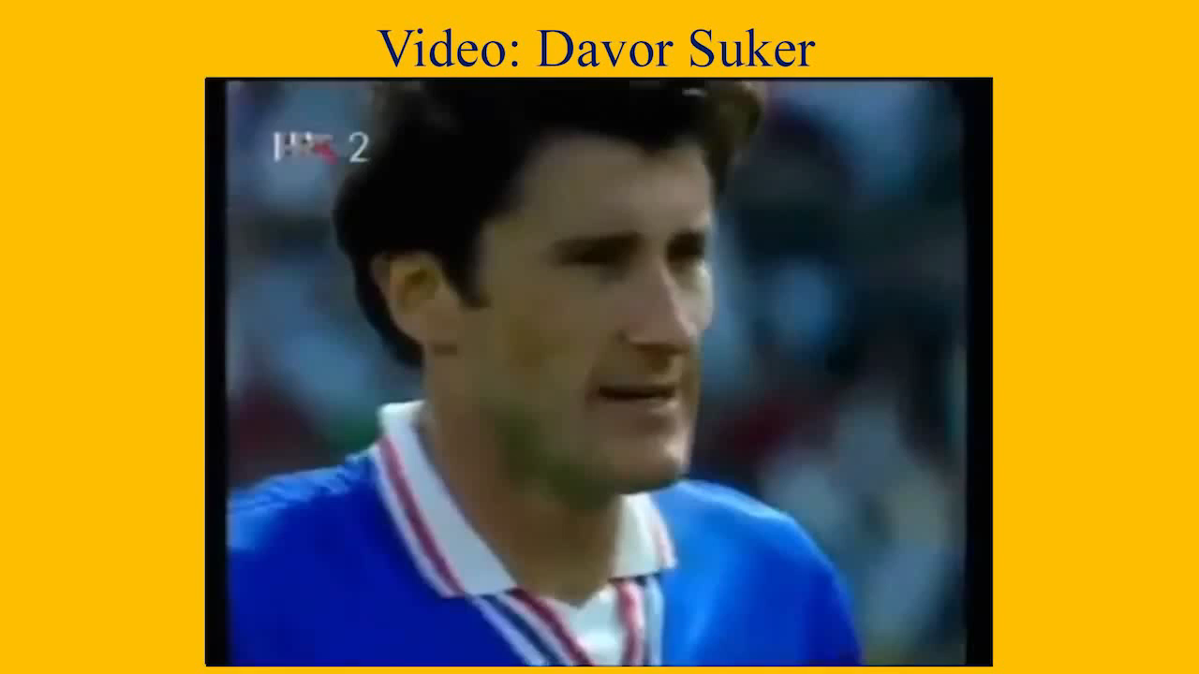

Slide 43
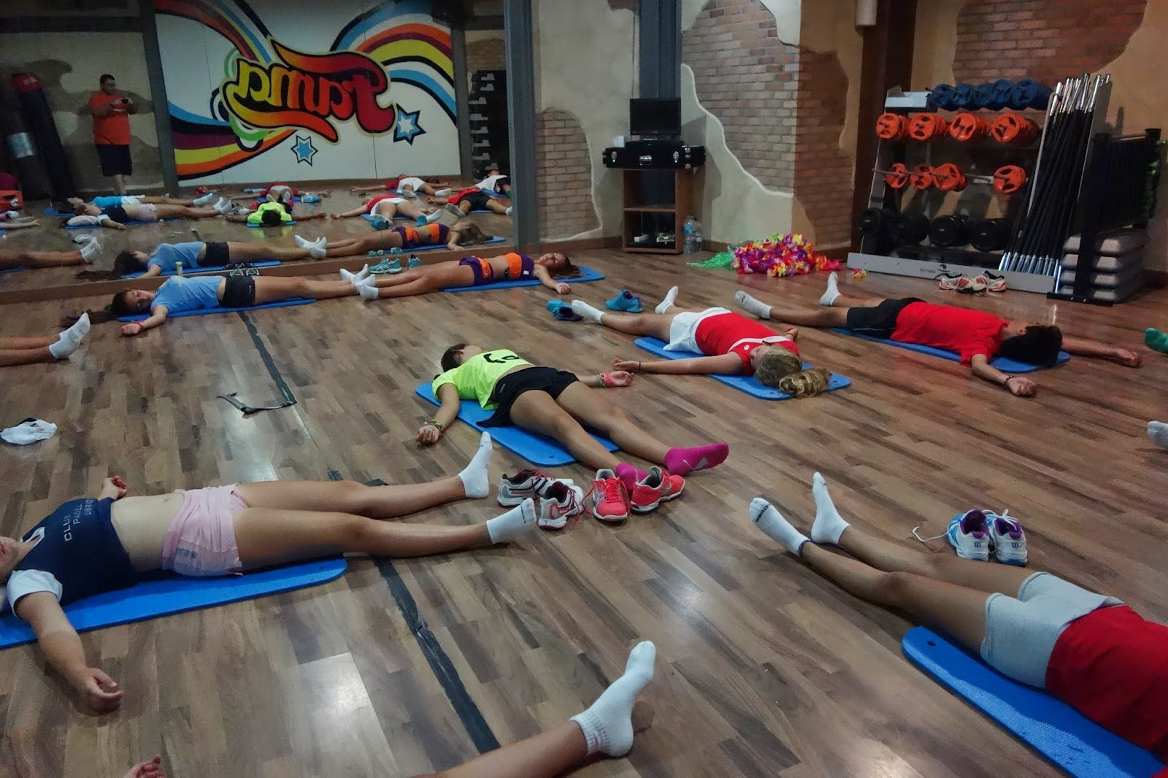
Técnica de relajación progresiva de Jacobson
Se trata de realizar ejercicios de contracción y distensión de distintos grupos musculares.
Se realiza sentado o tumbado tomar una postura cómoda y relajada, en un sitio tranquilo, alejado de ruidos y con una luz tenue.
El método consiste en alternativamente tensar y relajar grupos específicos de músculos:
Tensa los músculos indicados durante 10 segundos.
La tensión en los músculos
Relaja la musculatura tensada durante 15-20 segundos
Concéntrate en la sensación de relajación tras la contracción

Slide 44
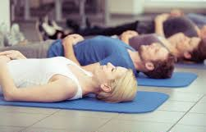
Grupos musculares de entrenamiento:
Pecho, hombros y parte superior de la espalda
Región abdominal o estomacal
Muslo dominante
Pierna dominante
Pie dominante
Muslo no dominante
Pierna no dominante
Pie no dominante
Mano y antebrazo dominante
Biceps dominante
Mano y antebrazo no dominante
Biceps no dominante
Frente
Parte superior de las mejillas y nariz
Parte inferior de las mejillas y mandíbulas
Cuello y garganta

Slide 45
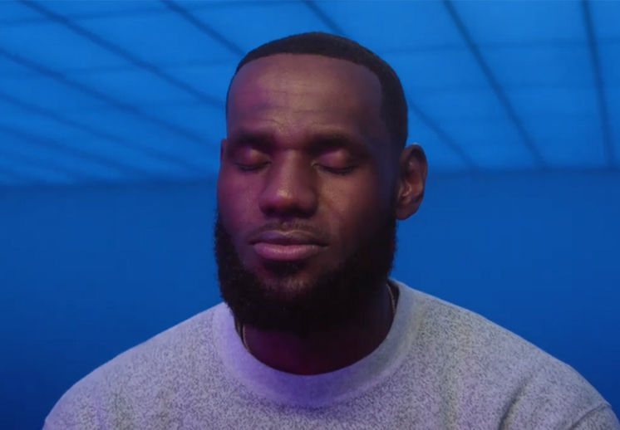
Entrenamiento autógeno de Schultz
Se compone de ejercicios que mediante la autosugestión producen un efecto relajante, se recomienda que la duración de la sesión sea de 10 minutos aproximadamente.
Pesadez en las extremidades, “mi brazo está pesado”.
Calor en las extremidades, “mi brazo está caliente y relajado”.
Regulación de la actividad cardiaca
Regulación de la respiración.
Calor abdominal.
Enfriamiento de la frente

Slide 46
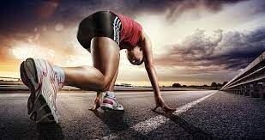
Otras instrucciones que podrían ayudar a disminuir la ansiedad que una prueba deportiva pueda generar:
No obsesionarse con el resultado, sino pensar más en el disfrute de la actividad.
Crear situaciones y recorridos parecidos a la competición para ir habituándose a ese estrés
Centrarse en el “aquí y ahora”, en la actividad presente, sin pensar en el pasado y futuro.
Utilizar durante los entrenamientos y carreras autoinstrucciones como “estoy relajado”.

Slide 47
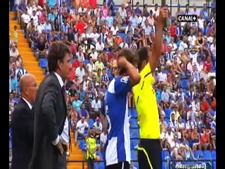

Slide 48


Material Audiovisual
GRACIAS!!!

